Slide 1
Введение в информационную безопасность
Лекция 1
Дисциплин: Информационная безопасность
Преподаватель: Маркина Татьяна Анатольевна

Slide 2
Давайте познакомимся
Маркина Татьяна Анатольевна, к.т.н., старший преподаватель
В Информационной безопасности более 15 лет, теоретик и практик
Кто Вы?

Slide 3
Организационные моменты
16 лекций
8 практических занятий
Для зачёта:
Сдать задание на практических занятиях – максимум 50 баллов
Сдать 2 рубежных контроля – максимум 30 баллов
Дополнительные баллы:
Задания на лекциях: 2- 10 баллов
Опросы на лекциях: 2 балла
Провести семинар: 10 баллов

Slide 4
Канал по курсу
https://t.me/+FxHXLCfbl4lkMTYy

Slide 5
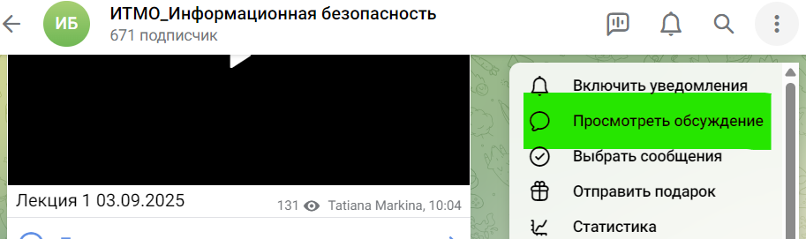
Чат канала

Slide 6
Подборка каналов и групп в ТГ по Информационной безопасности:
✅ Канал Информационная безопасность: https://t.me/+i__6ED-eRfkwOTYy - Актуальные новости в области.
✅ Канал Кибербез образование: https://t.me/cyber_edu - Про ИБ-образование: как сократить разрыв между выпускниками и рынком труда.
✅ Канал ESCalator: https://t.me/ptescalator - Tips and tricks от команды экспертного центра безопасности Positive Technologies (PT ESC)
✅ Канал Пост Лукацкого: https://t.me/alukatsky - Уникальный контент про кибербезопасность от Алексея Лукацкого (@alukatsk) - мысли, полезные ссылки, комментарии к текущим событиям, юмор и мемасики.
✅ Канал Типичный ИБшник: https://t.me/tipichnii_ibshnik - Комьюнити специалистов сферы: "Информационная безопасность". Контент, в комьюнити, носит исключительно образовательный характер.
✅ Канал Standoff 365: https://t.me/standoff_365 - Платформа, где хакеры помогают бизнесу стать безопаснее: standoff365.com
✅ Канал Обучение кибериммунной разработке: https://t.me/learning_cyberimmunity - Обучение кибериммунному подходу к разработке от компании Касперский.
✔️ Группа Security Experts Community: https://t.me/s3curity_experts_community - Открытое сообщество специалистов по ИБ, которые хотят делать мир чуточку безопаснее.

Slide 7
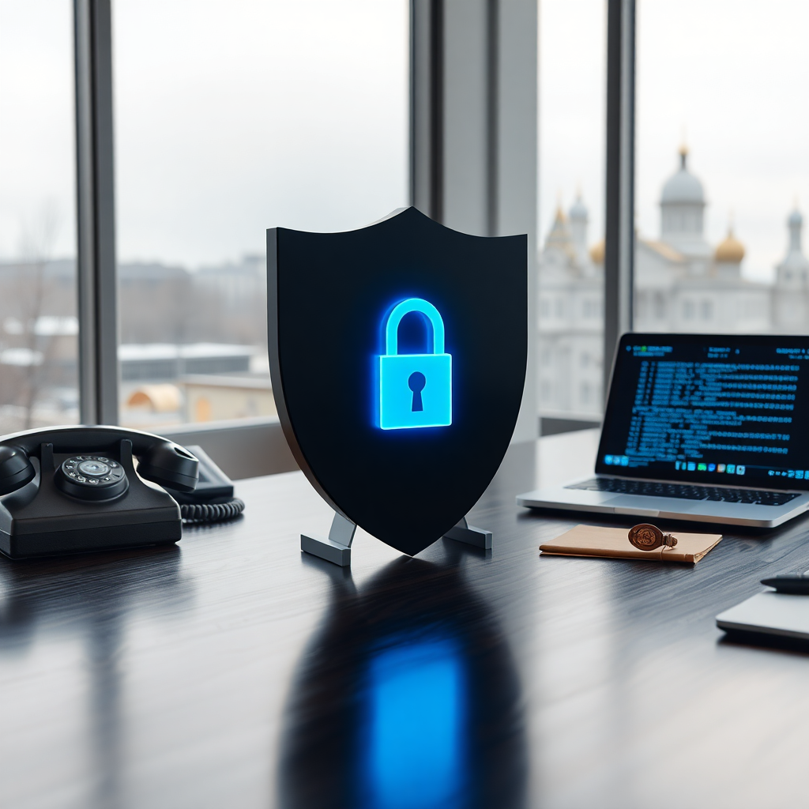
Исторический и современный контекст информационной безопасности
Информационная безопасность эволюционирует с развитием технологий. Цифровизация усиливает значимость защиты данных в бизнесе и обществе, опираясь на законодательство и передовые технологии.

Slide 8
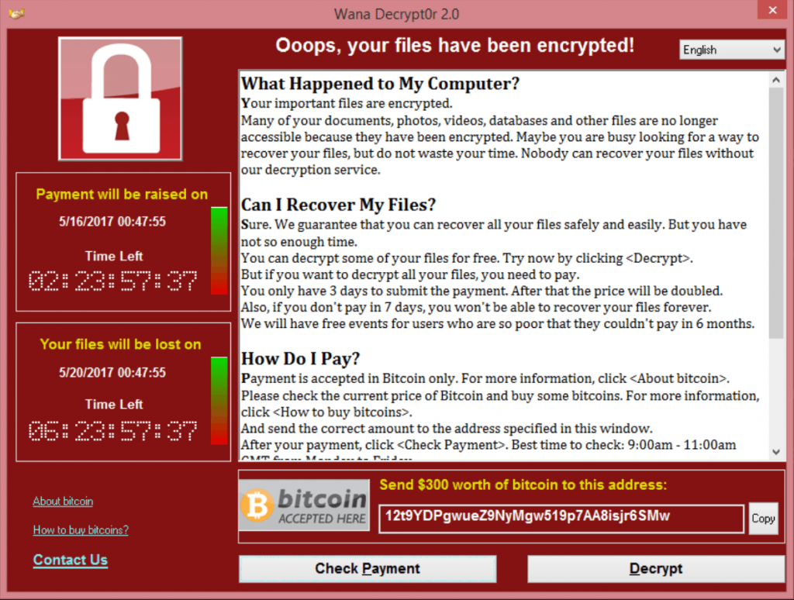
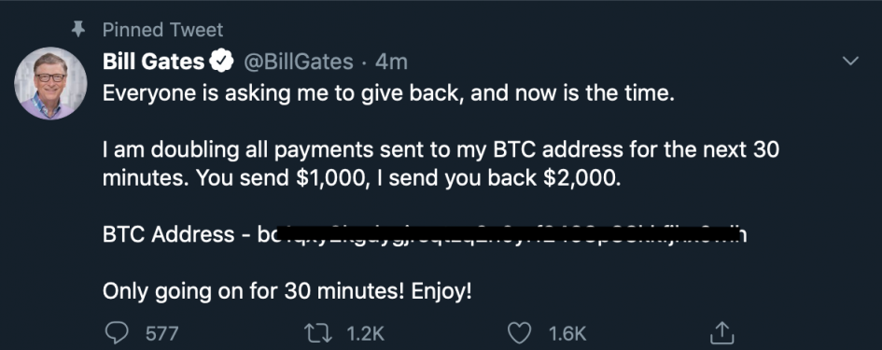
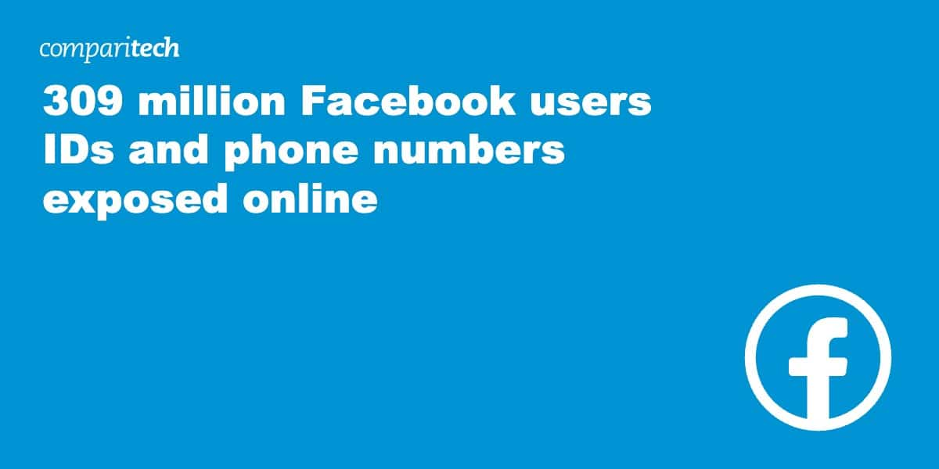
Почему ИБ важна для каждого?
Notes:
https://trends.rbc.ru/trends/industry/600702d49a79473ad25c5b3e
https://www.comparitech.com/blog/information-security/267-million-phone-numbers-exposed-online/

Slide 9
Но как это касается лично вас?

Slide 10
Но как это касается лично вас?
ИБ
Dev
QA
SA
Arch
DevOps
Data Engineer
ML Engineer

Slide 11
Базовые принципы: CIA-триада
Конфиденциальность - Confidentiality
Целостность - Integrity
Доступность - Availability

Slide 12
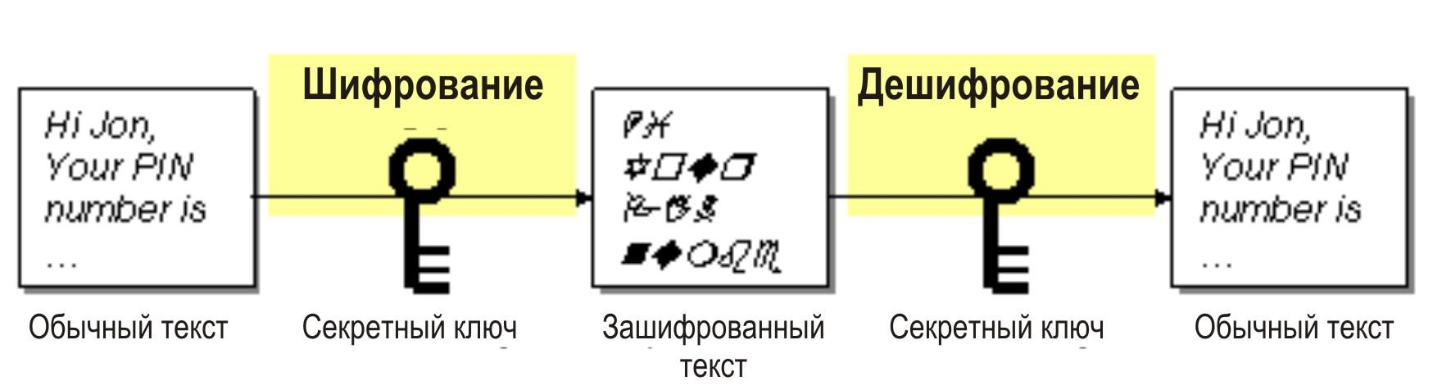
Конфиденциальность

Slide 13
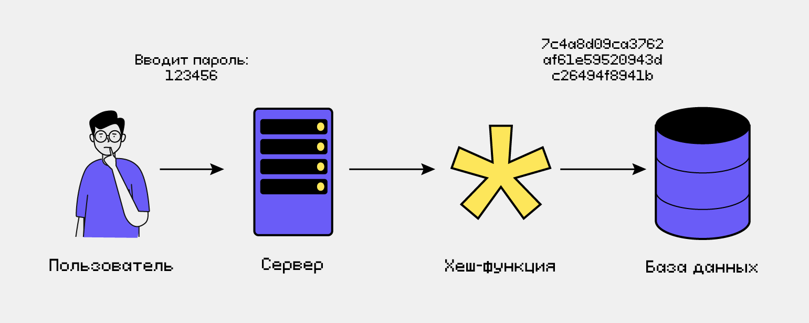
Целостность

Slide 14
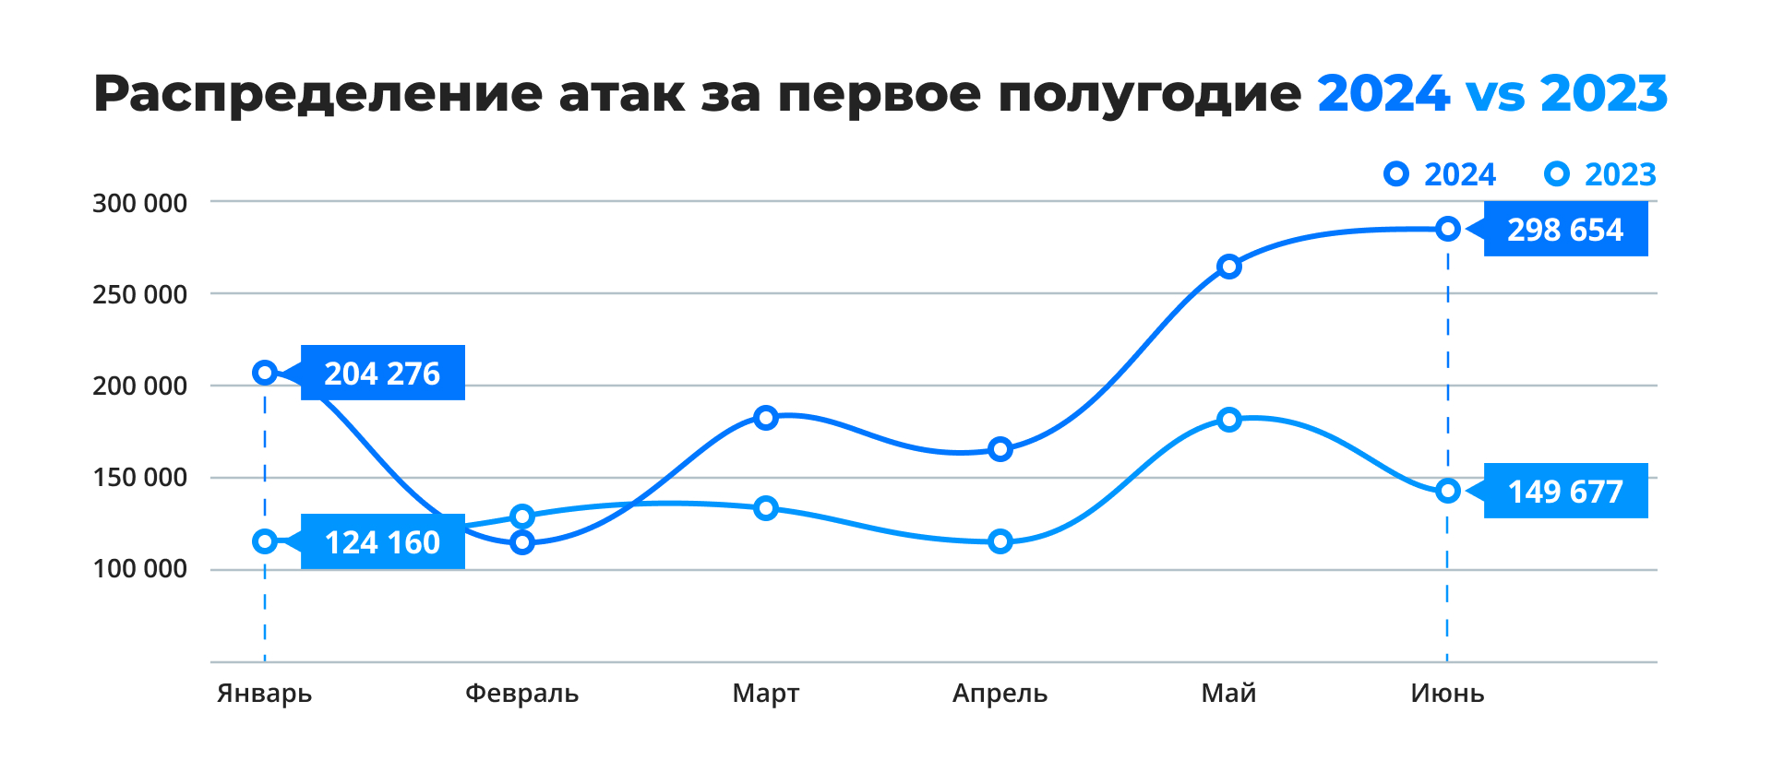
Доступность

Slide 15
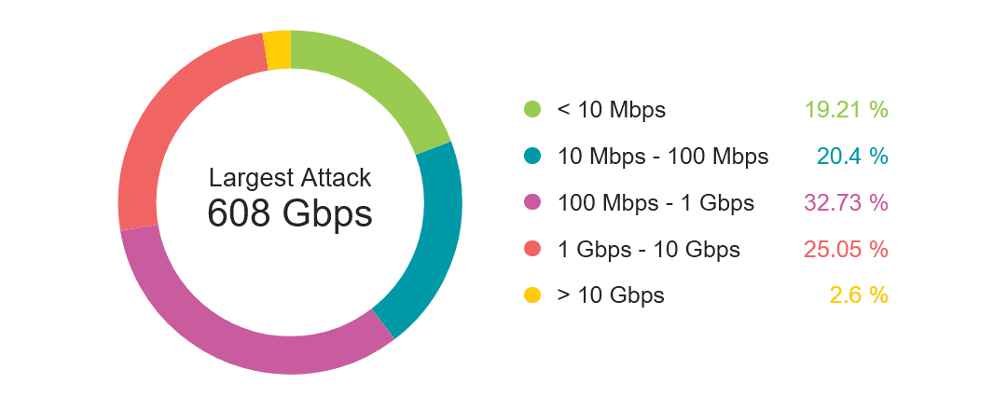
Доступность

Slide 16
Интерактив: Кейсы по CIA
Кейс 1: Хакер изменил оценки в университете
Кейс 2: Сайт больницы недоступен
Кейс 3: Утечка данных пациентов

Slide 17
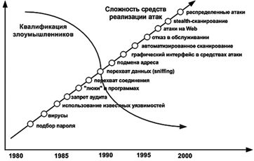
Угрозы и атаки: классификация

Slide 18
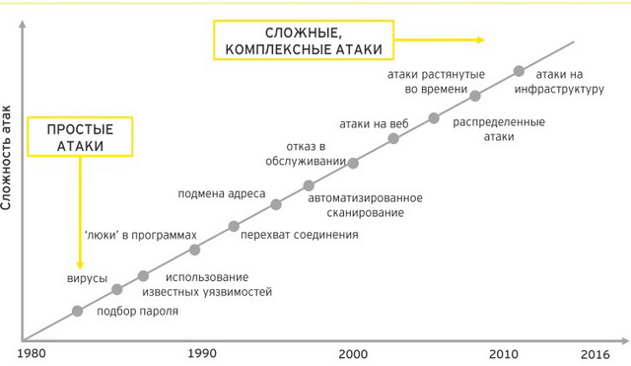
Угрозы и атаки: классификация

Slide 19
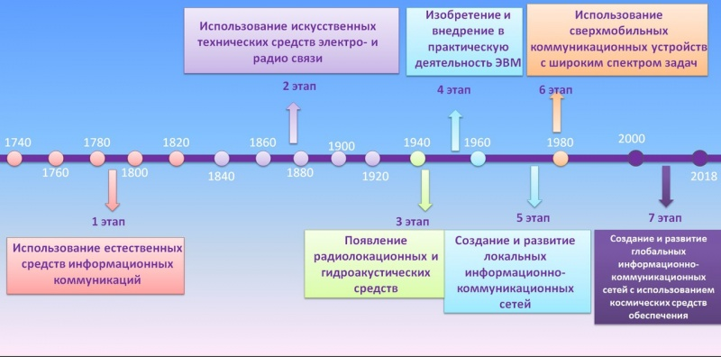
Угрозы и атаки: классификация

Slide 20
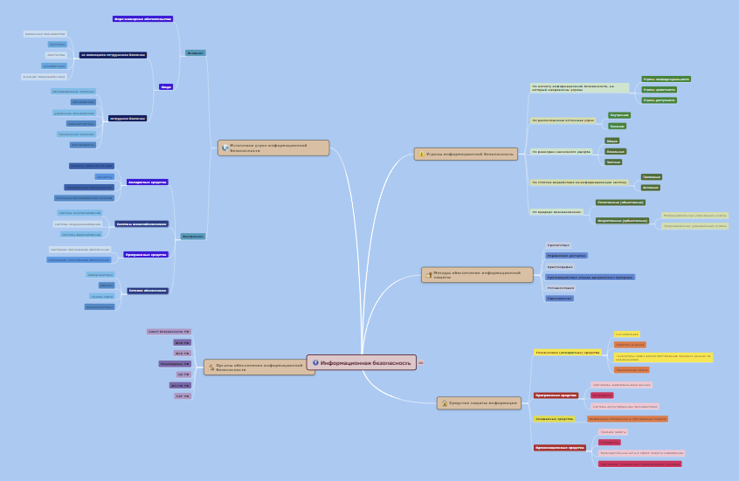
Угрозы и атаки: классификация
https://www.mindomo.com/mindmap/mind-map-5aea906043704307bccb42e0478f1f00

Slide 21
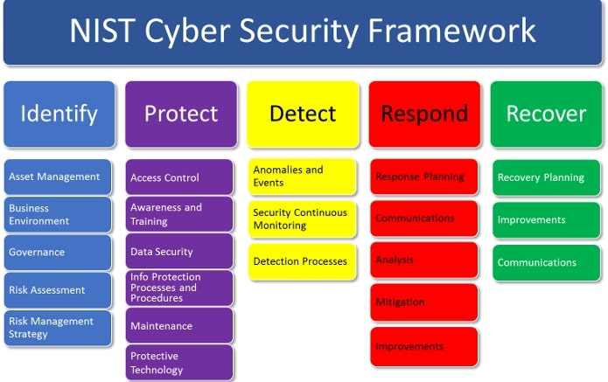

Стандарты и фреймворки

Slide 22
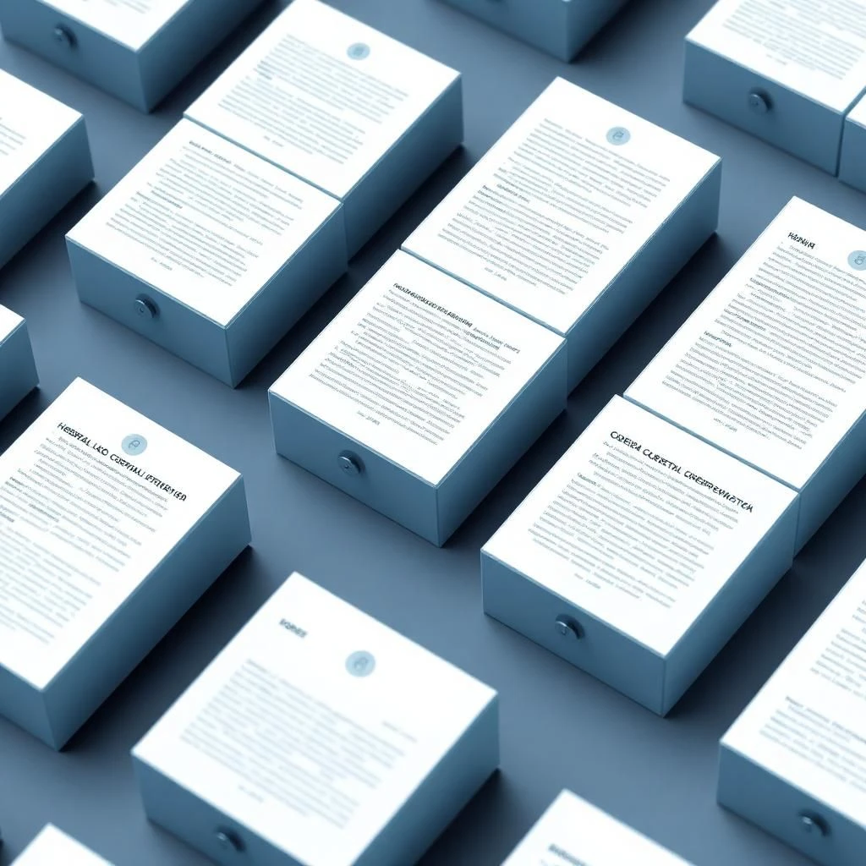
Нормативно-правовая база
https://habr.com/ru/articles/432466/
https://ovodov.su/bank-npa#!/tab/508991396-1
https://www.gost.ru/portal/gost/home/standarts/InformationSecurity
https://global-it.ru/federal-zakony-rf-kiberbezopasnost/

Slide 23

Кейс: Нарушение законов о данных
Ситуация: соцсеть собирает биометрию без согласия
Вопрос: Какие законы нарушены?
Notes:
Содержание:
Ситуация: соцсеть собирает биометрию без согласия
Вопрос: Какие законы нарушены?
Ответ: GDPR, 152-ФЗ (в зависимости от юрисдикции) Визуал:
Изображение соцсети с вопросительными знаками Тайминг: 5 минут

Slide 24

Роли в ИБ
https://cybersecurity-roadmap.ru/

Slide 25
Ответы на вопросы

Slide 26
Спасибо за внимание!

Slide 27
Дополнительные источники
Серия университетских модулей Киберпреступность
Github английского центра компьютерной безопасности GCHQ

